Slide 1
Fagligt forum
Møde d. 13. oktober 2022

Slide 2
Stoppestedspuljen
- Status

Slide 3
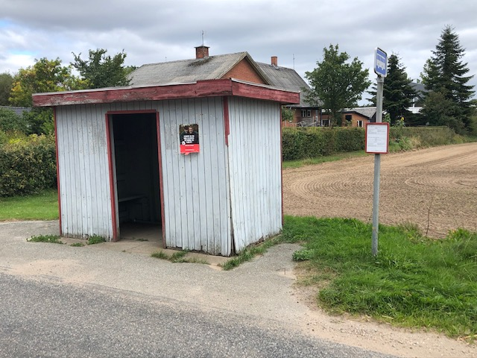

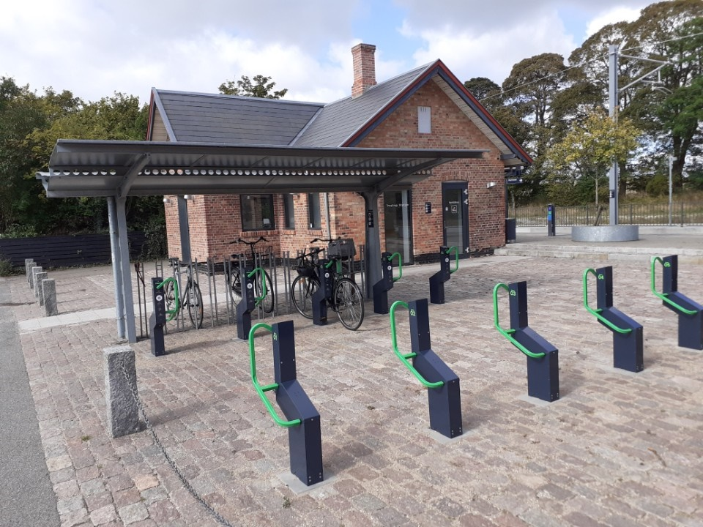
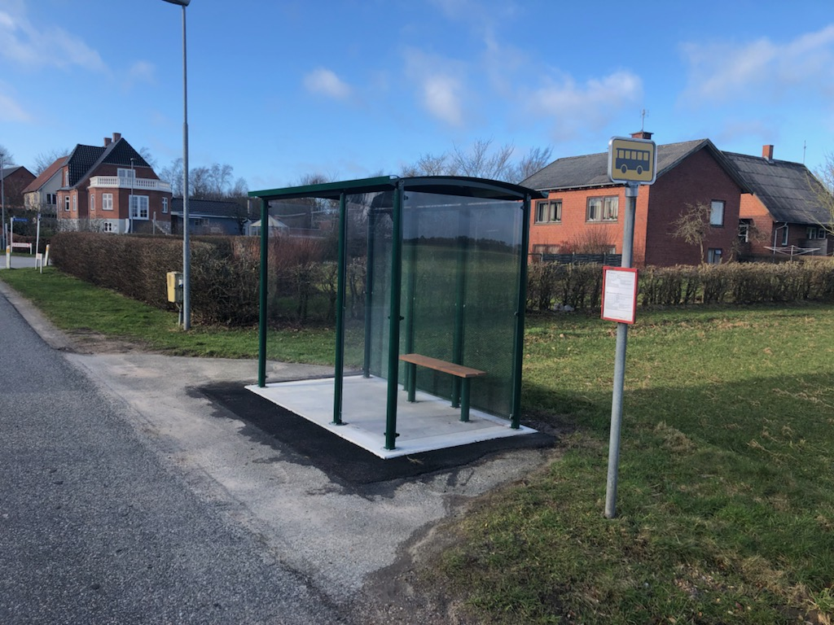

Slide 4
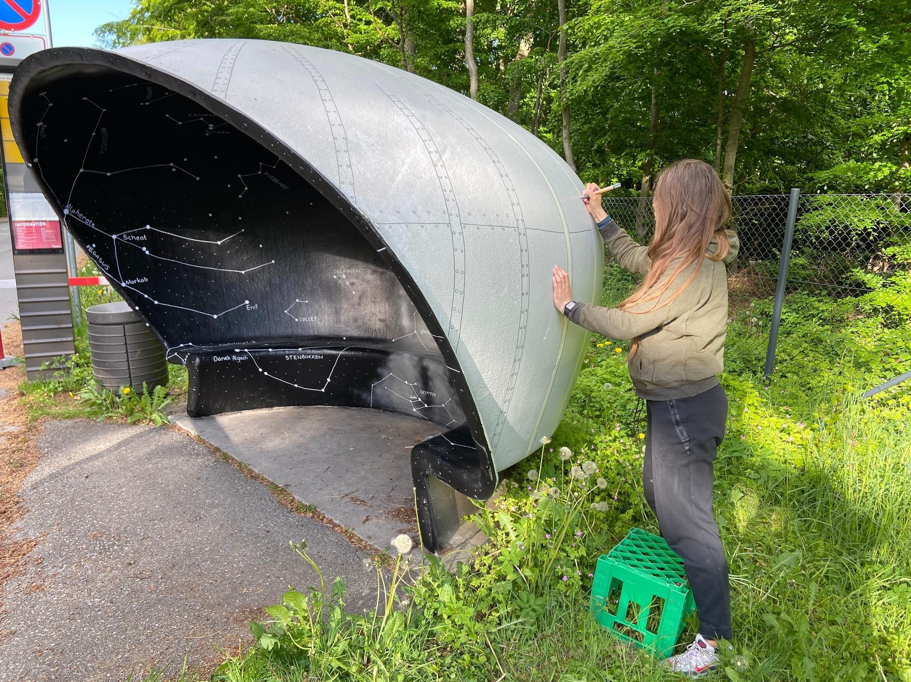
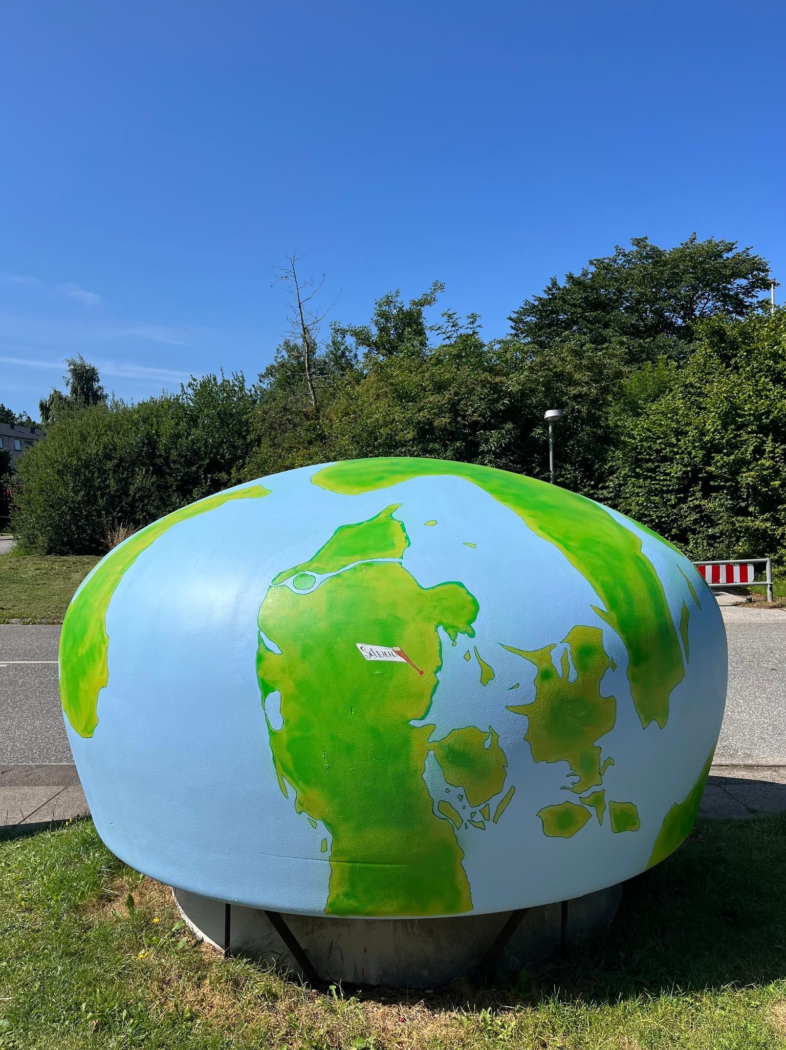
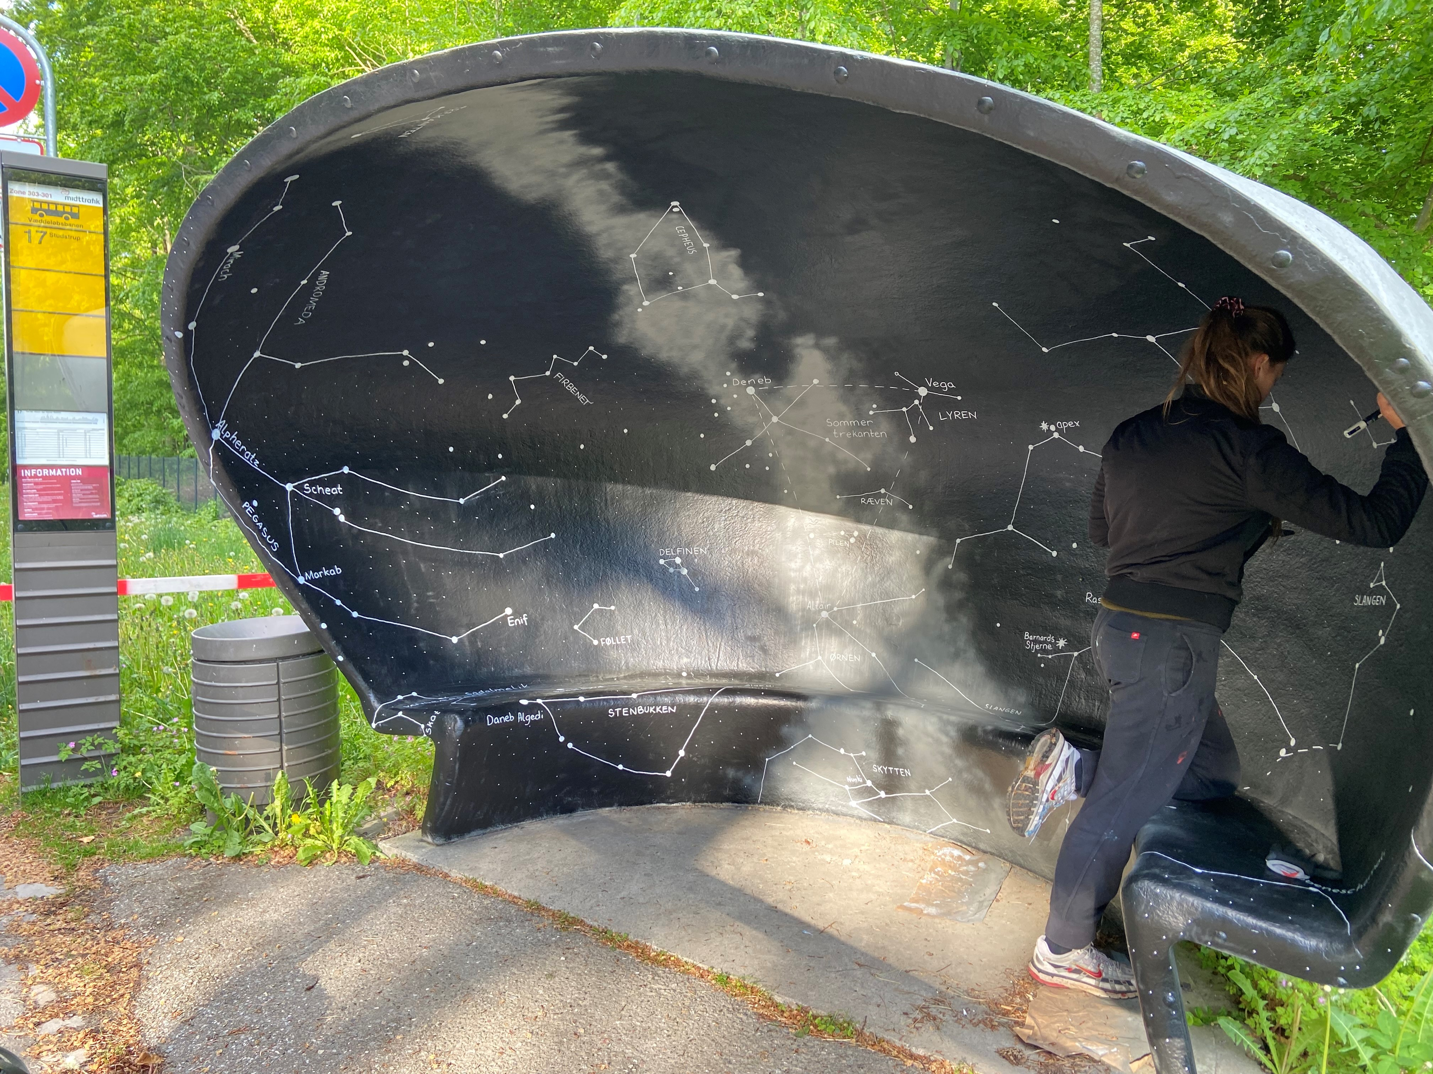
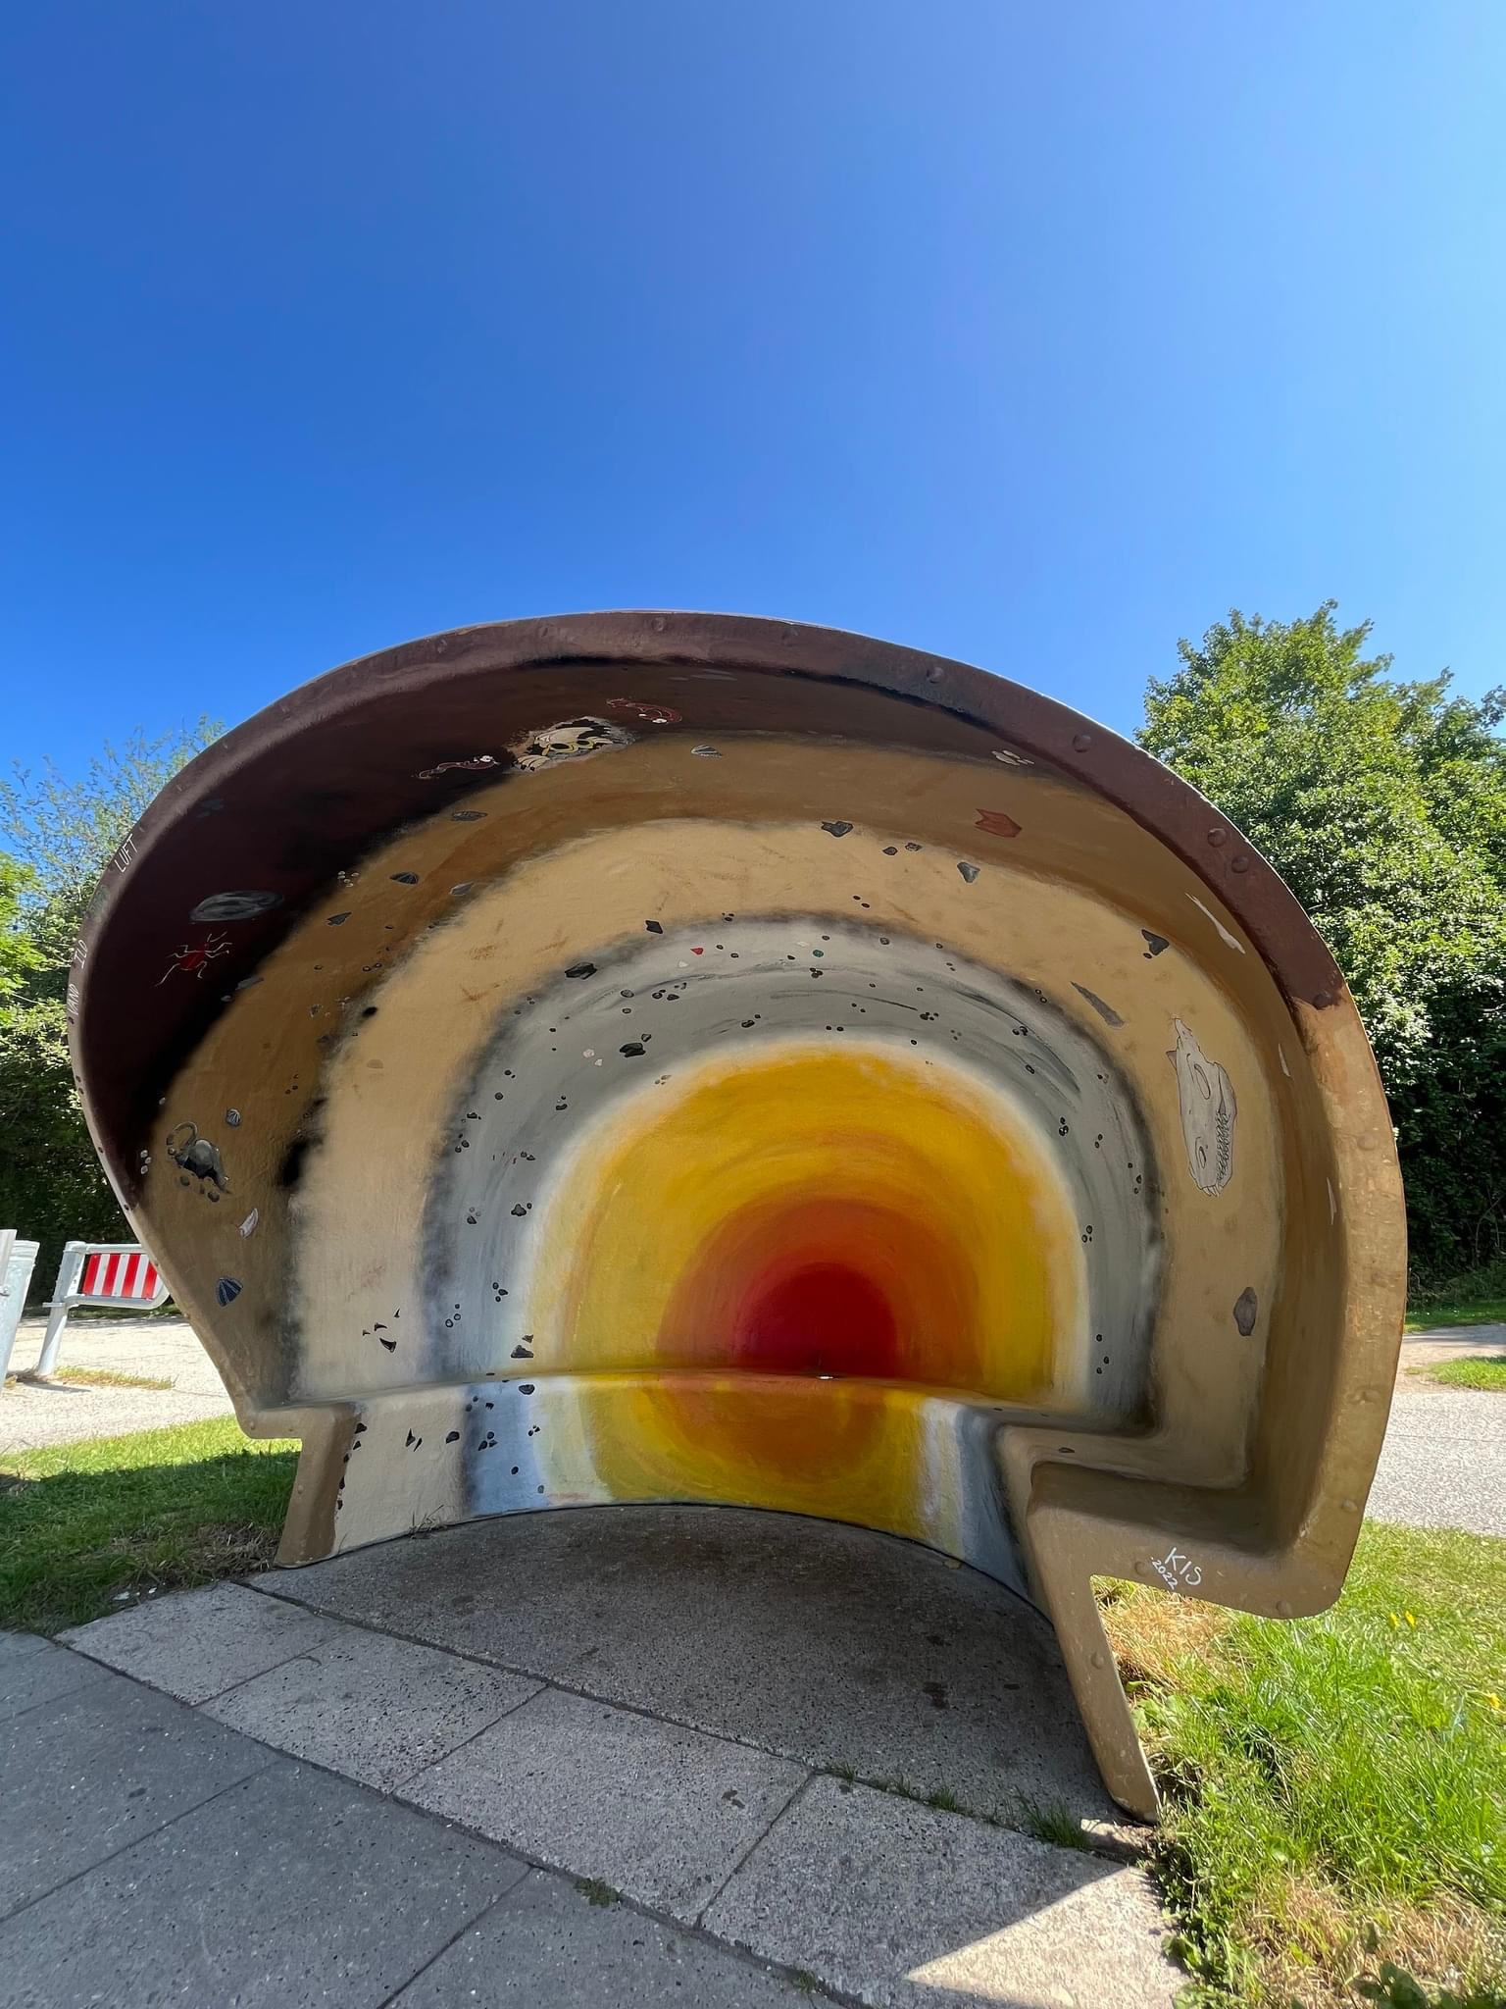

Slide 5
Midtjyske mobilitetshub
- Status

Slide 6

Mobilitetshub Rønde

Slide 7


